Slide 1
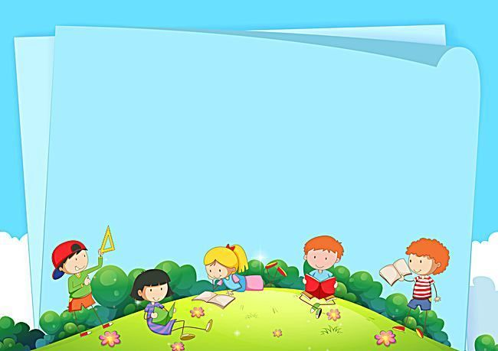

PHÒNG GIÁO DỤC VÀ ĐÀO TẠO QUẬN LONG BIÊN TRƯỜNG MẦM NON GIANG BIÊN
LĨNH VỰC PHÁT TRIỂN NGÔN NGỮ
Hoạt động : Làm quen văn học
Đề tài : Thơ “Nước”
Giáo viên : Đỗ Thị Hường
Nguyễn Thị Nhàn

Slide 2

ỔN ĐỊNH TỔ CHỨC
Hát “Cho tôi đi làm mưa với”

Slide 3
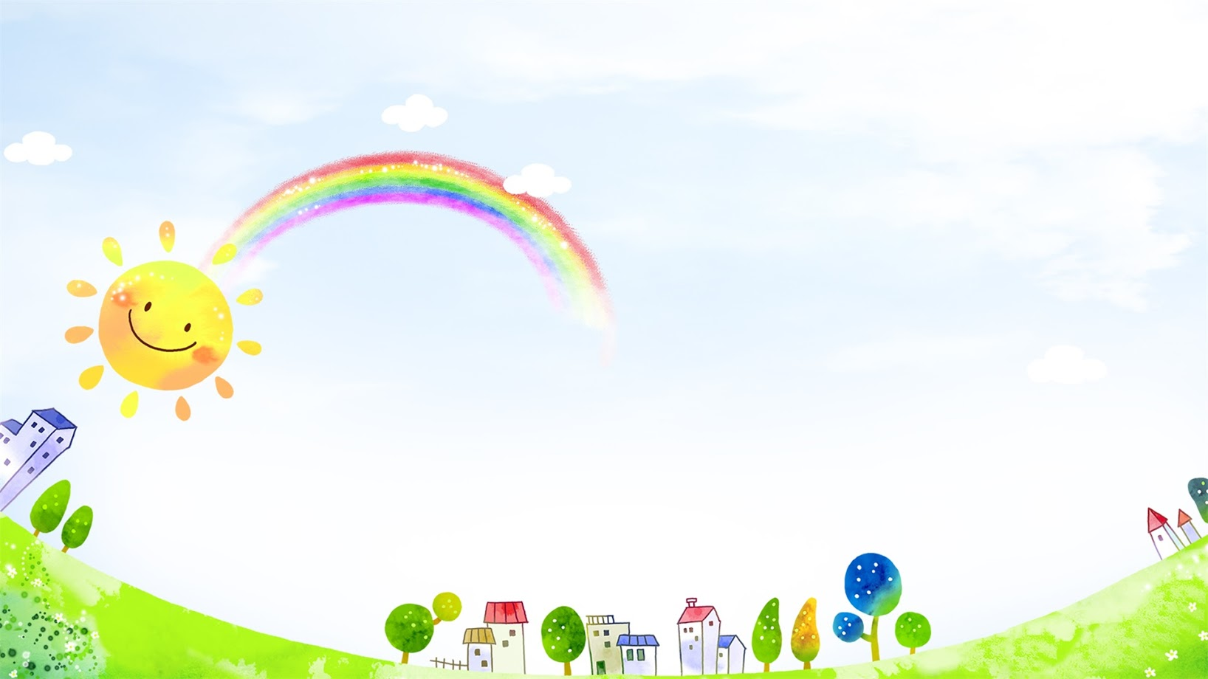
PHƯƠNG PHÁP HÌNH THỨC TỔ CHỨC

Slide 4
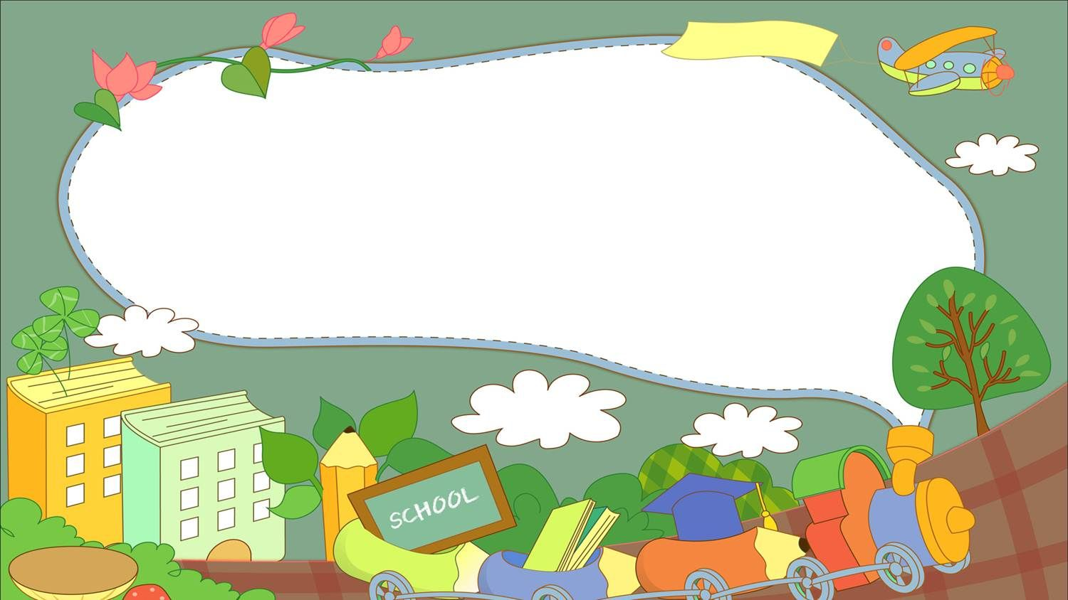
THƠ “NƯỚC”

Slide 5


Slide 6

Đàm thoại

Slide 7
Câu 1: Cả lớp vừa lắng nghe bài thơ gì?

Slide 8
Câu 2: Bài thơ nói về điều gì?

Slide 9
Câu 3: Nước được tác giả nói đến ở những trạng thái nào?

Slide 10
Câu 4: Nước mang lại lợi ích gì cho con người, con vật và cây cối?

Slide 11
Câu 5: Qua bài thơ này các con học được điều gì?

Slide 12
Câu 5: Các con sử dụng nước như thế nào?

Slide 13
GD: Qua bài thơ trên muốn nahwsc nhở chúng ta phải biết sử dụng nước đúng mục đích và phải biết tiết kiệm nước.

Slide 14
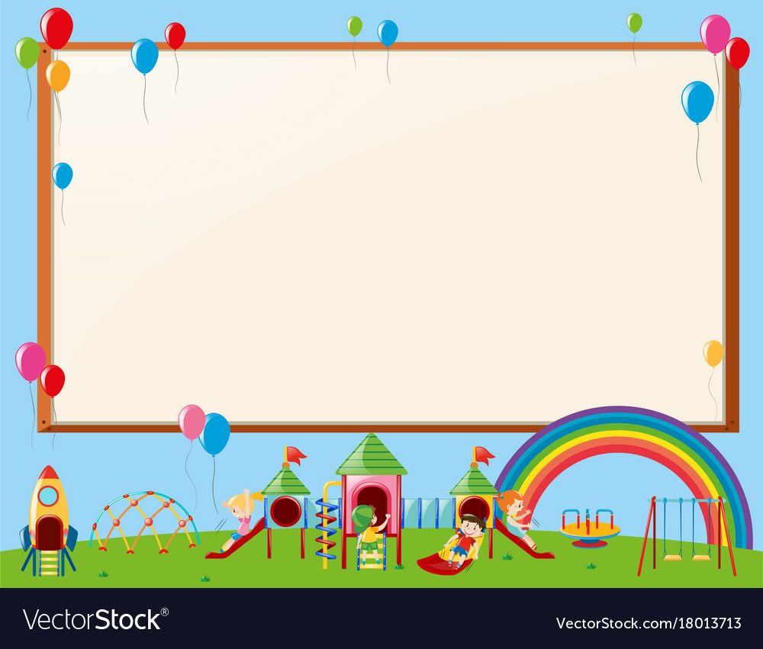
KẾT THÚC

